Slide 1
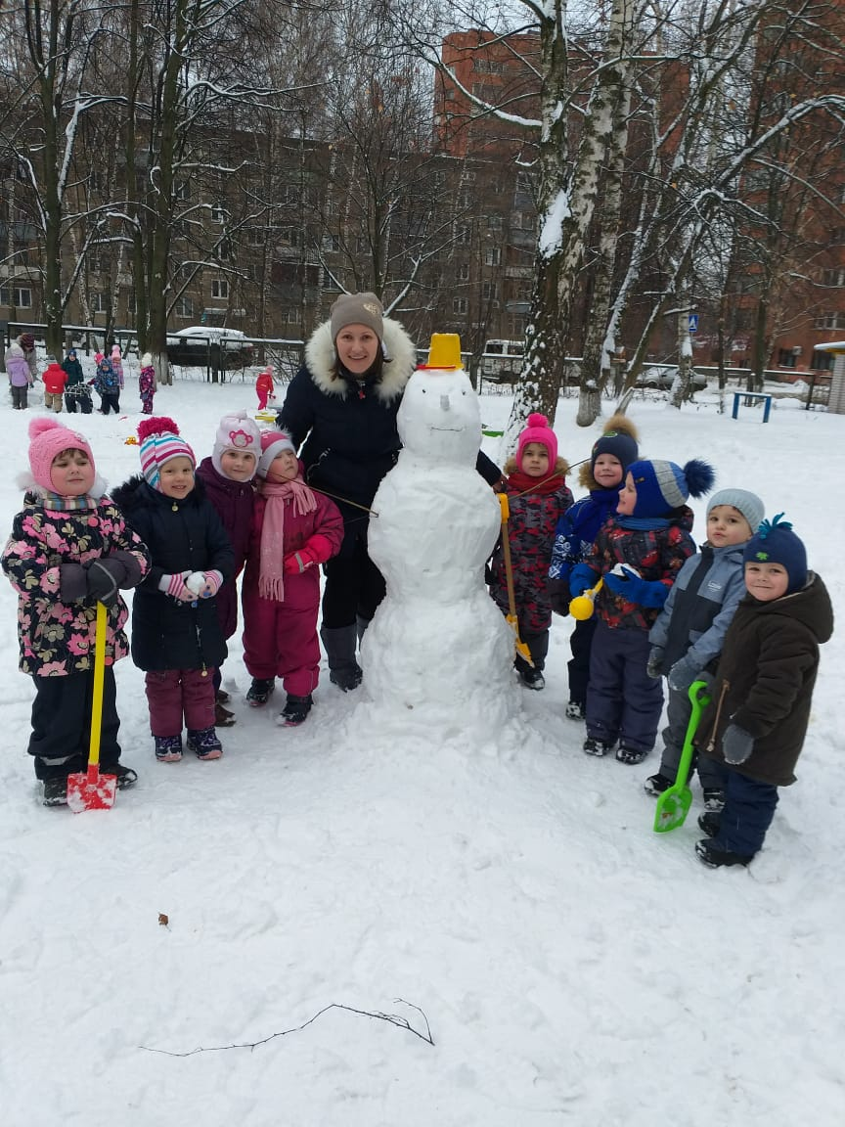
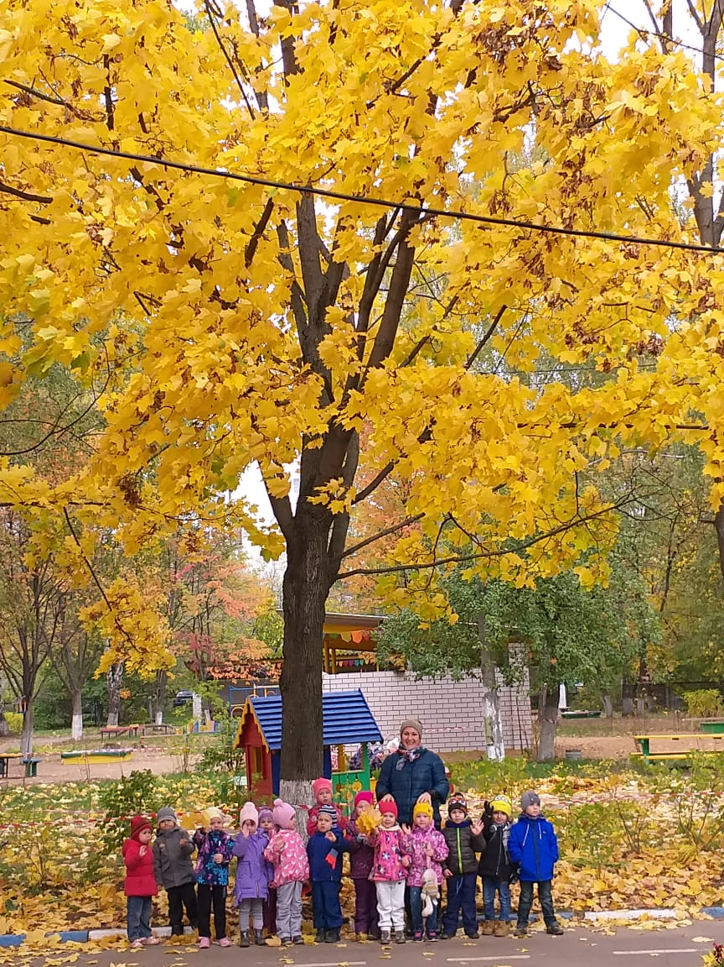
«Ознакомление детей младшего дошкольного возраста с природой с помощью дидактических игр». Воспитатель МБДОУ №8 «Дюймовочка» Узун Евдокия Петровна

Slide 2
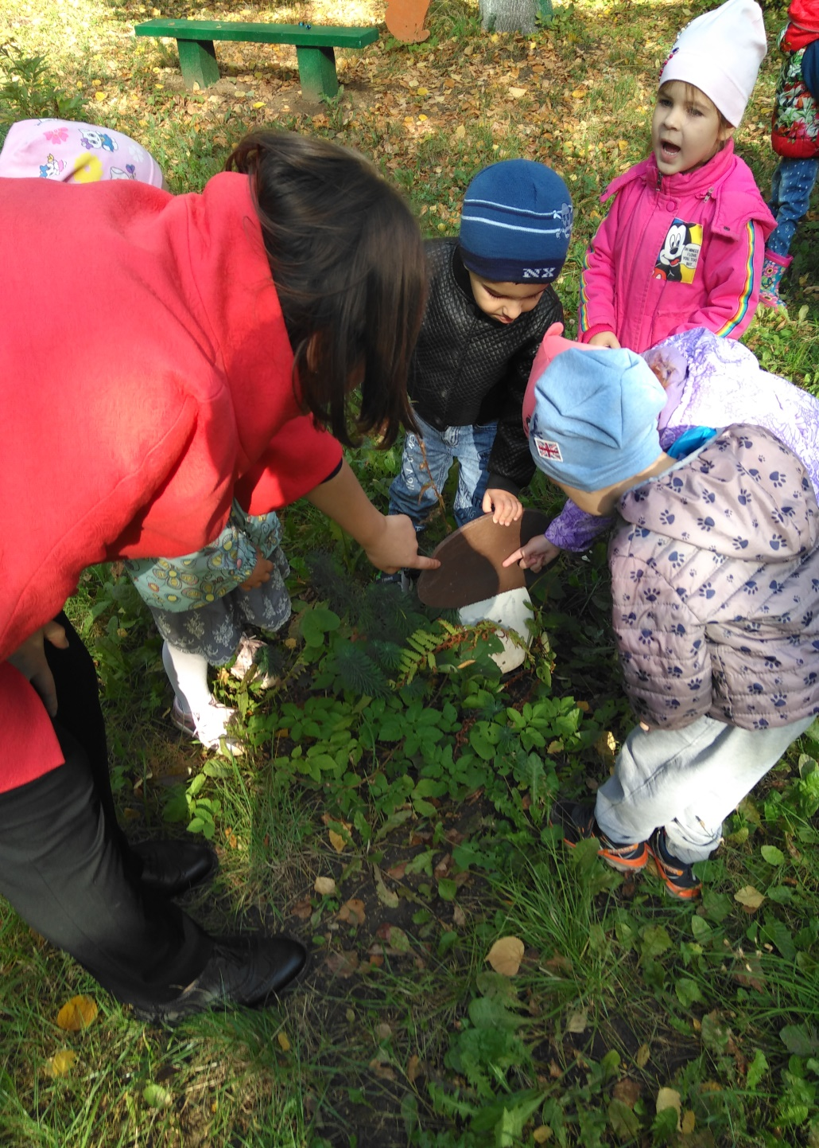
Цель : Ознакомление детей с миром природы через использование дидактических игр. Задачи: -Расширить представления о растениях и животных . - Формировать умение наблюдать за птицами, прилетающими на участок, подкармливать их зимой. -- Отличать и называть по внешнему виду овощи и фрукты. --Знакомить с правилами поведения в природе.

Slide 3
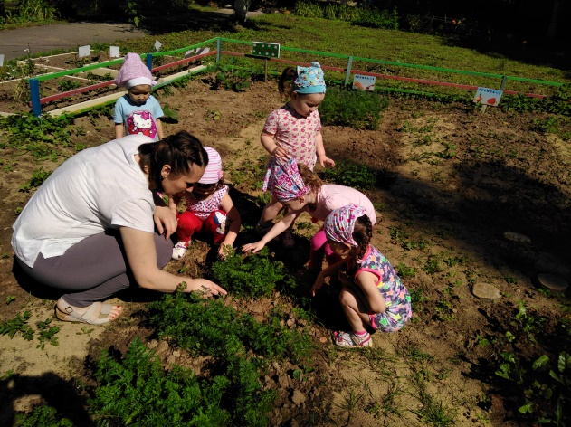
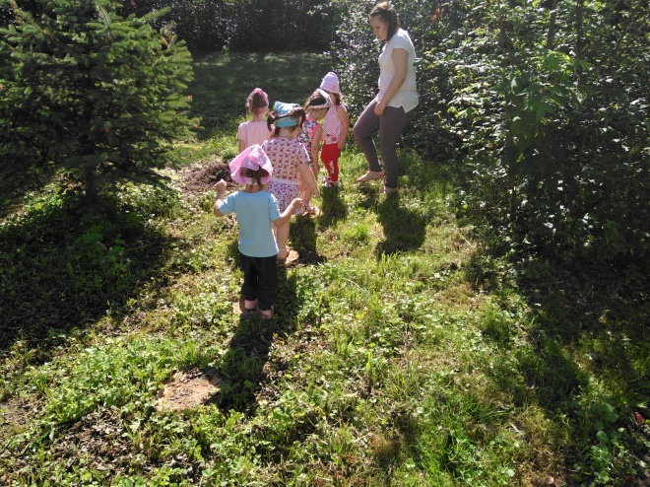
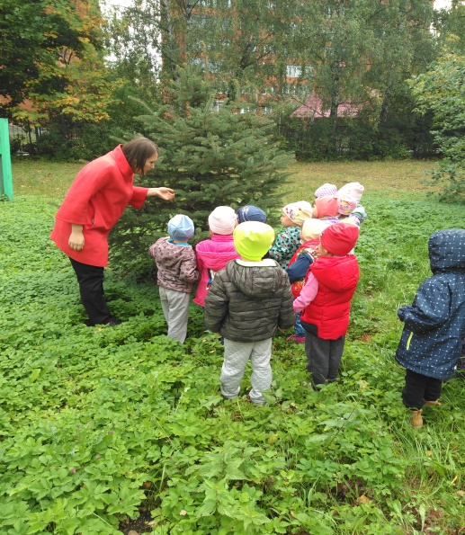
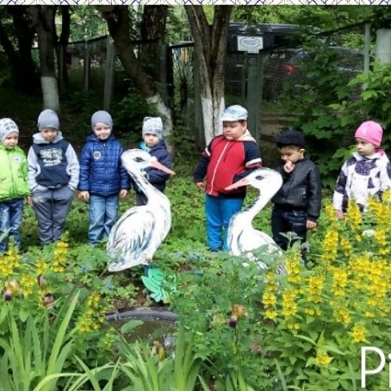
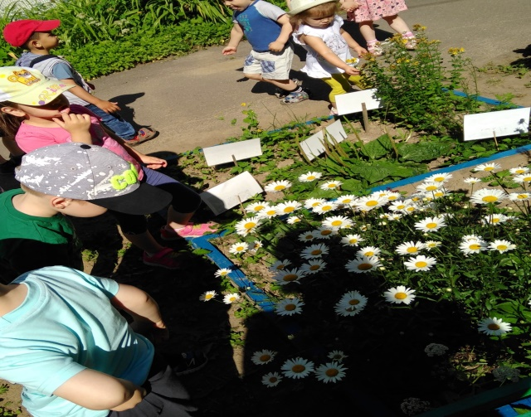
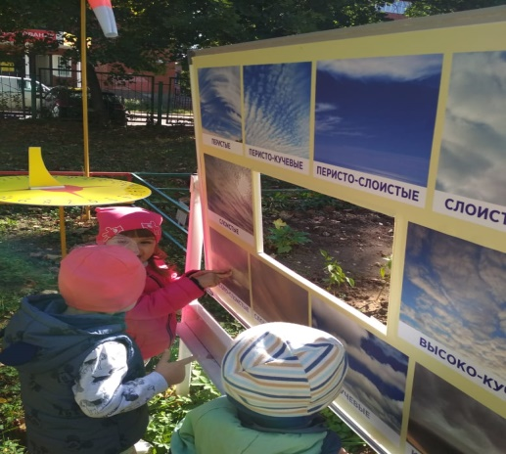
Прежде чем перейти к дидактическим играм мы путешествуем по экологической тропе, где знакомимся с миром природы. В дальнейшем детям будет легче по словесному описанию представить тот растительный мир, который нас окружает.

Slide 4
Дидактические игры способствуют, главным образом развитию умственных способностей детей, поскольку содержат умственное задание, в решении которого и есть смысл игры. Они также способствуют развитию органов чувств, внимания, логического мышления.
Виды дидактических игр
Игры с предметами (игрушками)
Настольно -печатные игры
Игры с природным материалом
Словесные игры

Slide 5
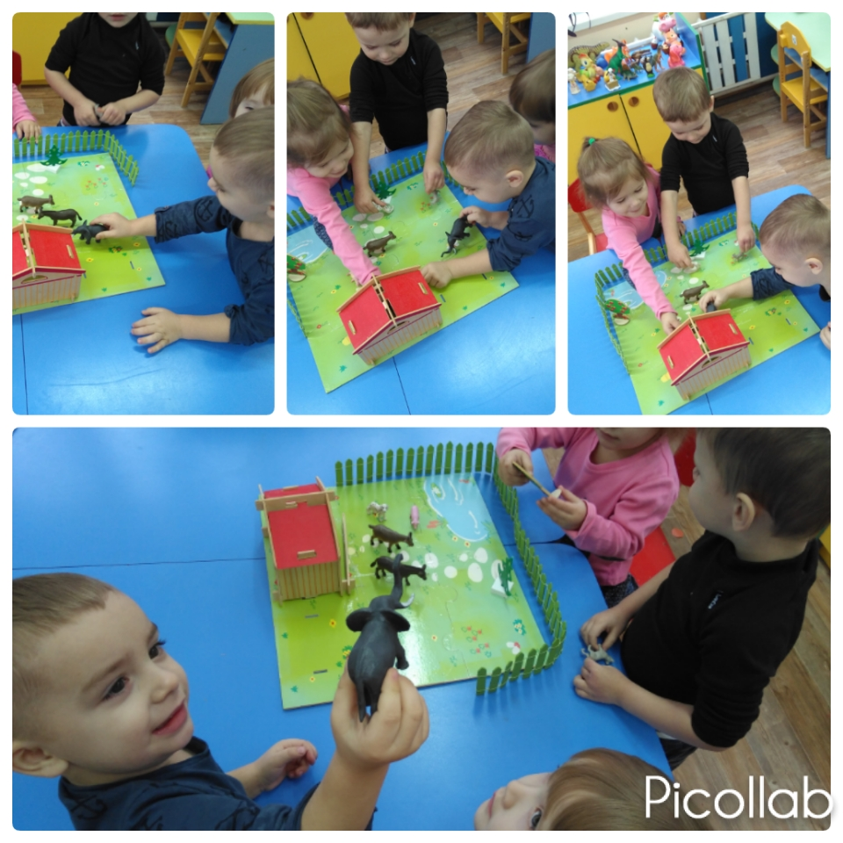
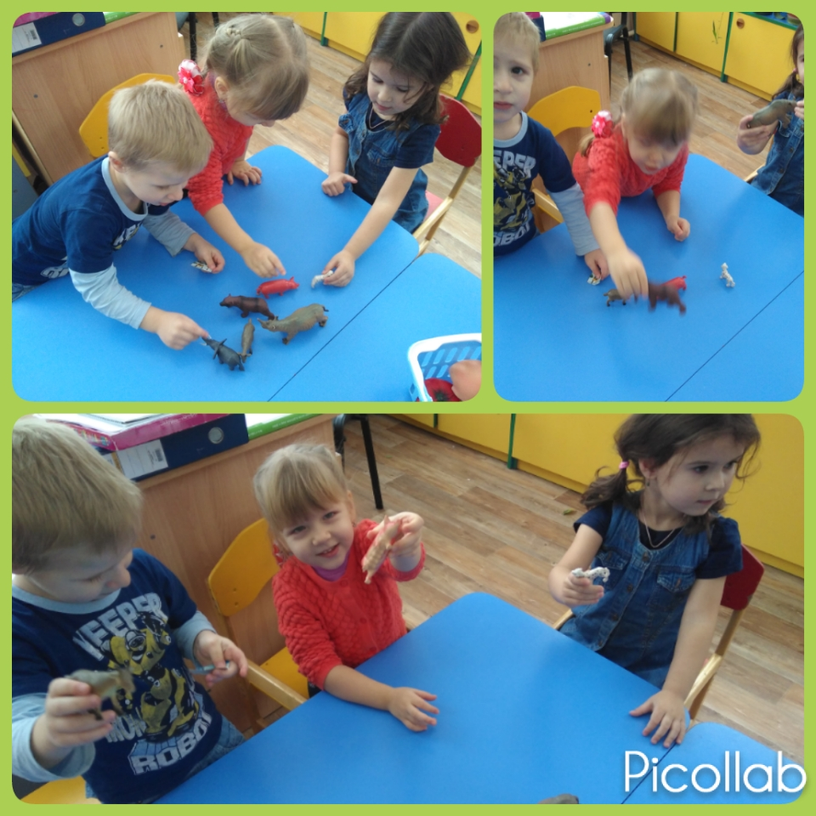
Игры с предметами:
«Кто лишний?», «Найди домашнее животное».

Slide 6
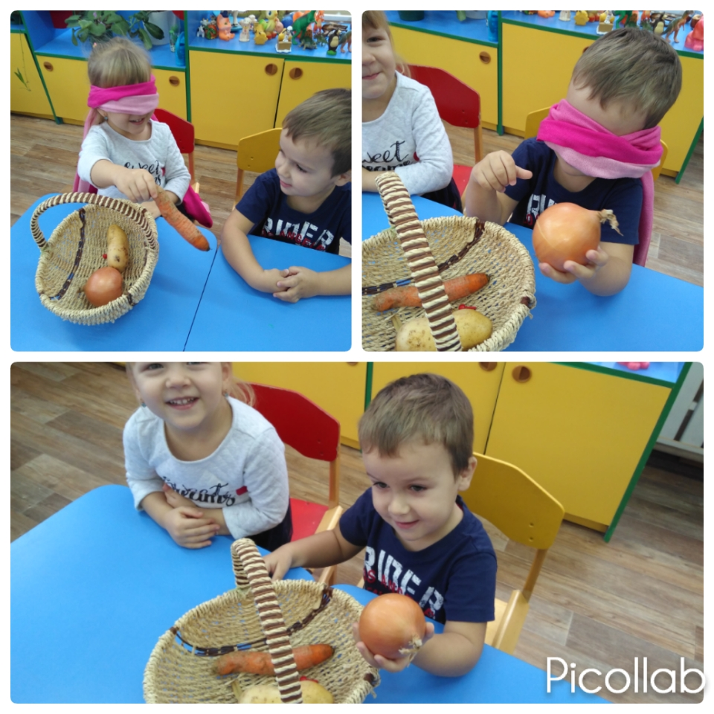
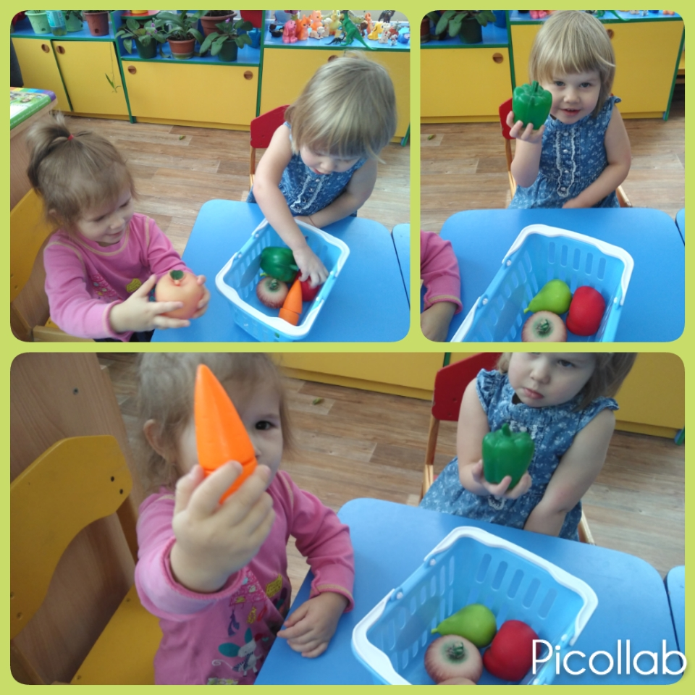
Игры с предметами:
«Определи на ощупь», «Выбери овощи».

Slide 7
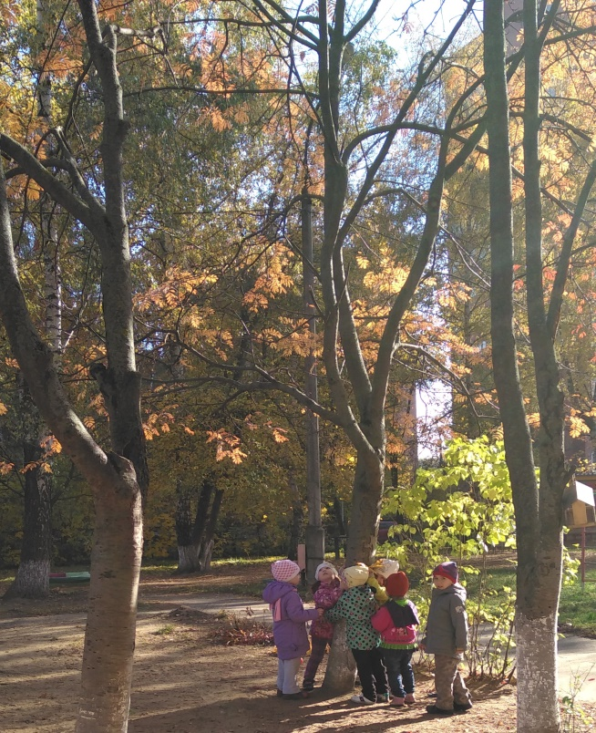
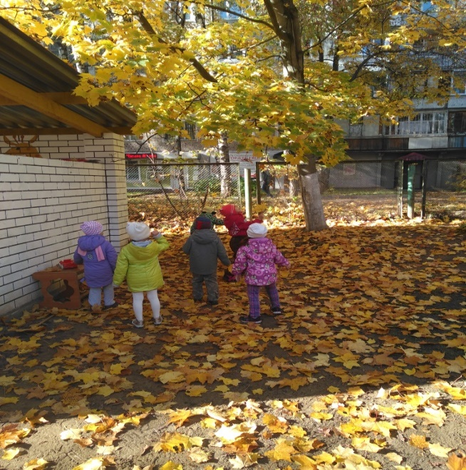
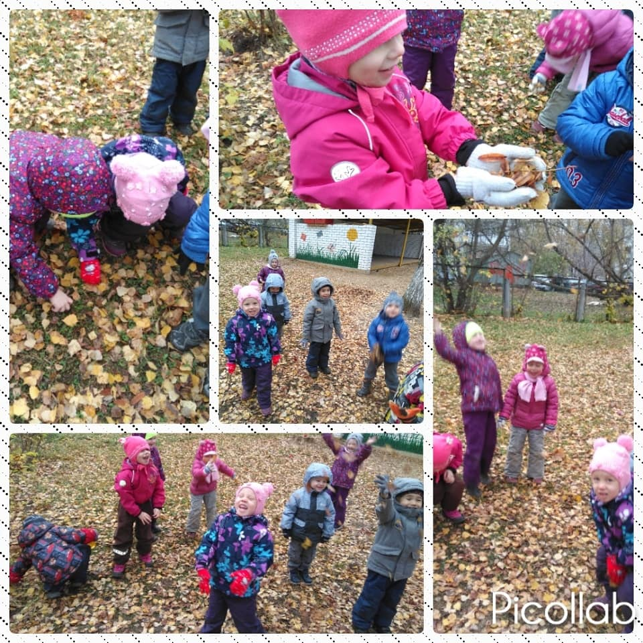
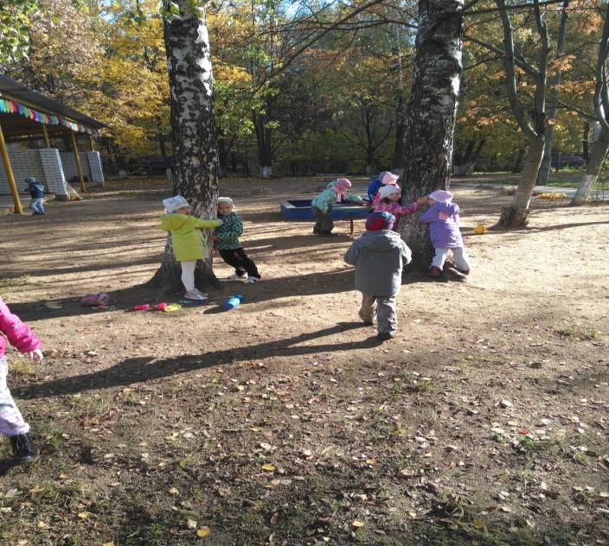
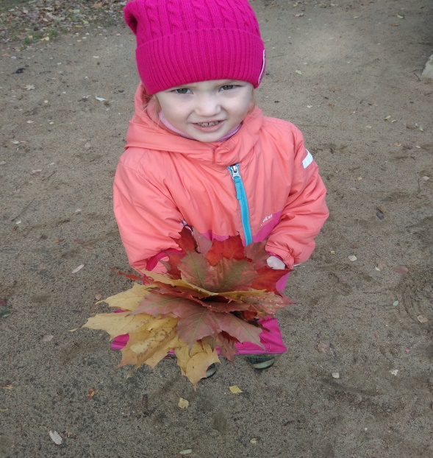
Игры с природным материалом:
«Найди дерево по названию», «Принеси листик дерева…»

Slide 8
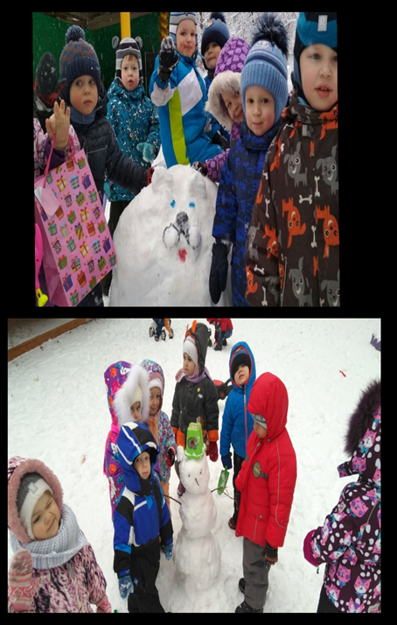
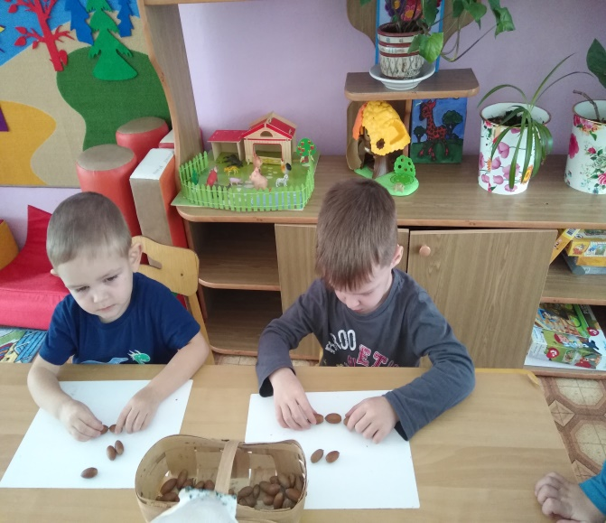
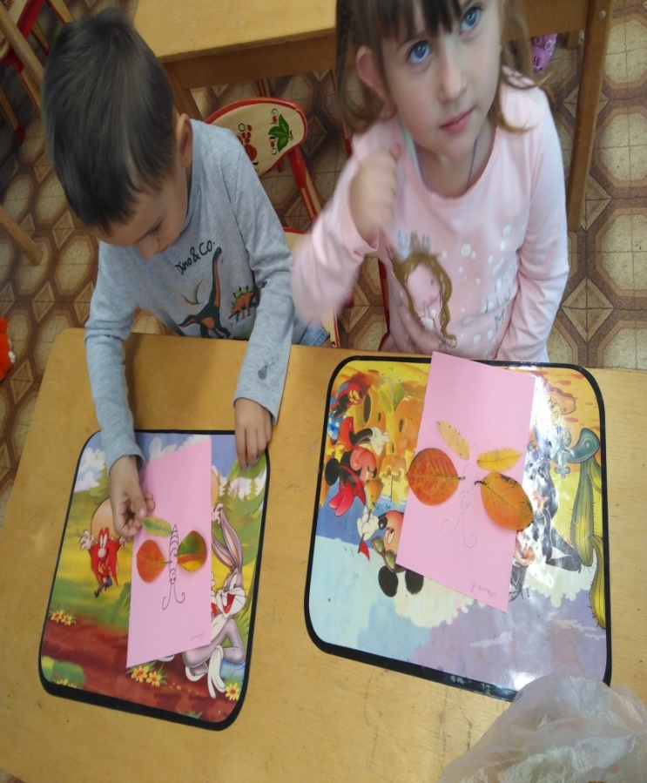
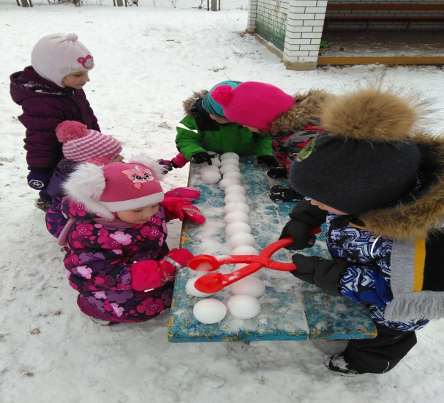
Игры с природным материалом.
Игры с детьми по изготовлению поделок из природных материалов не просто дает возможность занять время, но и пробуждает фантазию ребенка.

Slide 9
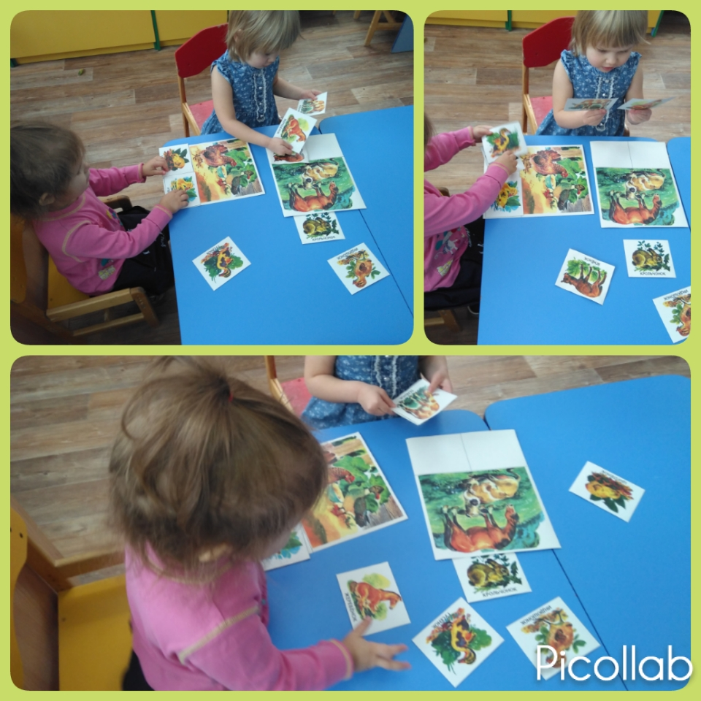
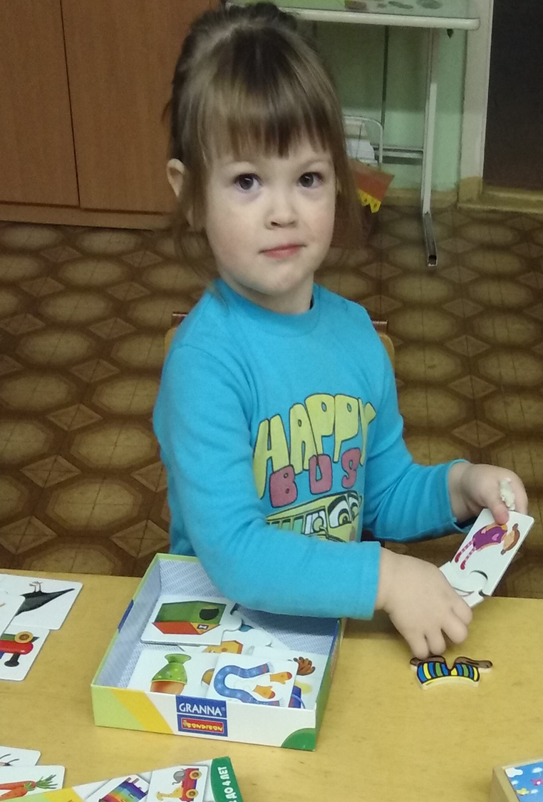
Настольно-печатные игры:
«Найди малыша для мамы», «Чей домик».

Slide 10
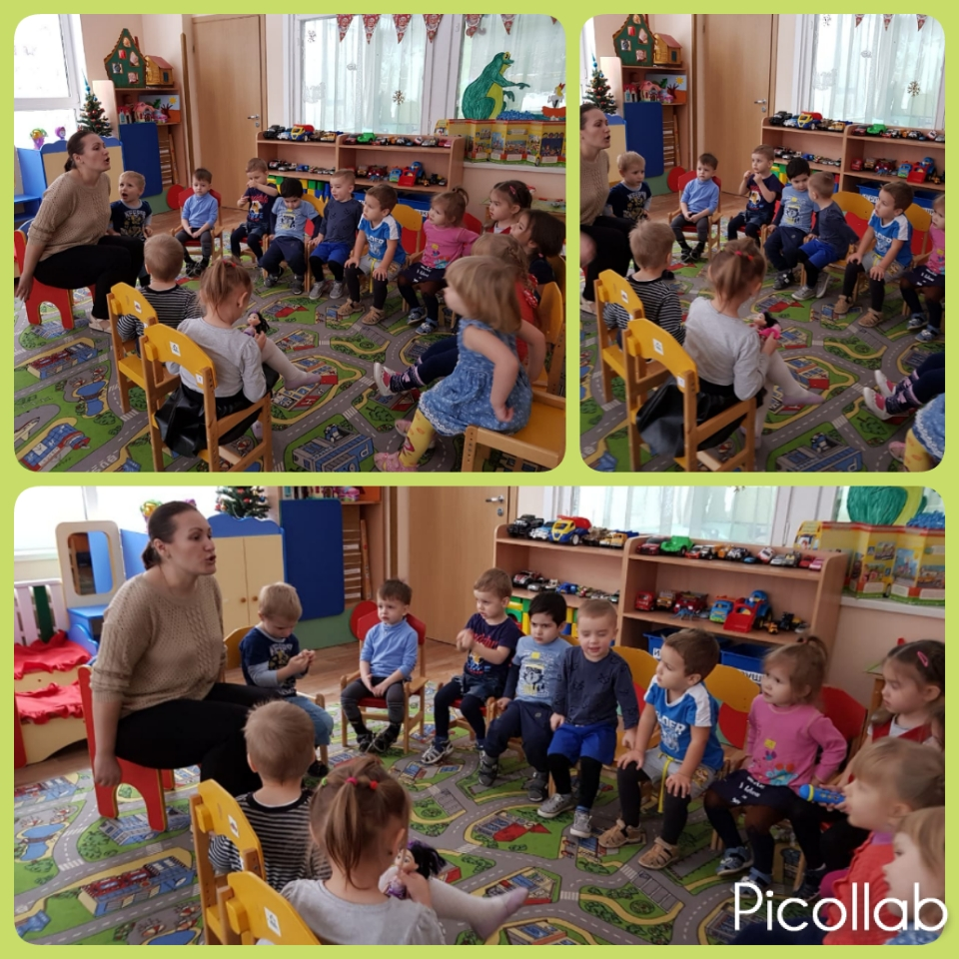
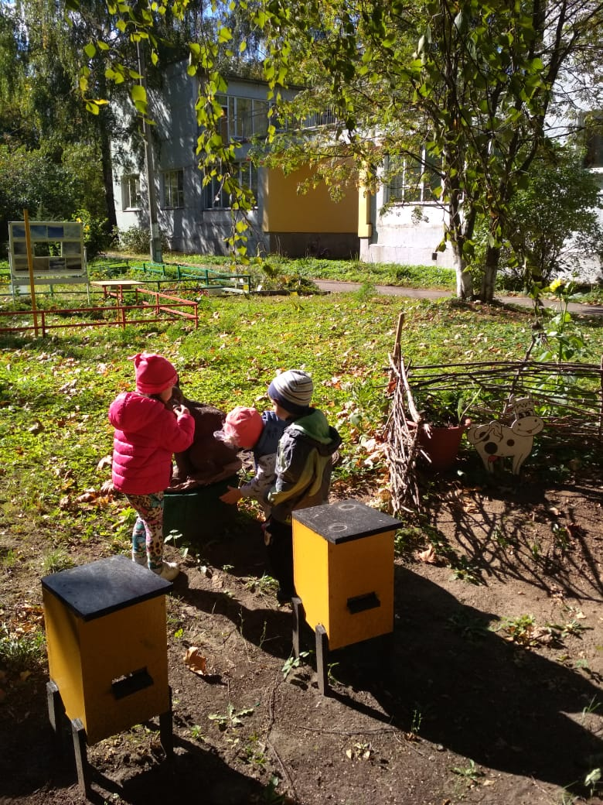
Словесные игры:
«Птичий двор», «Кто так кричит?»

Slide 11
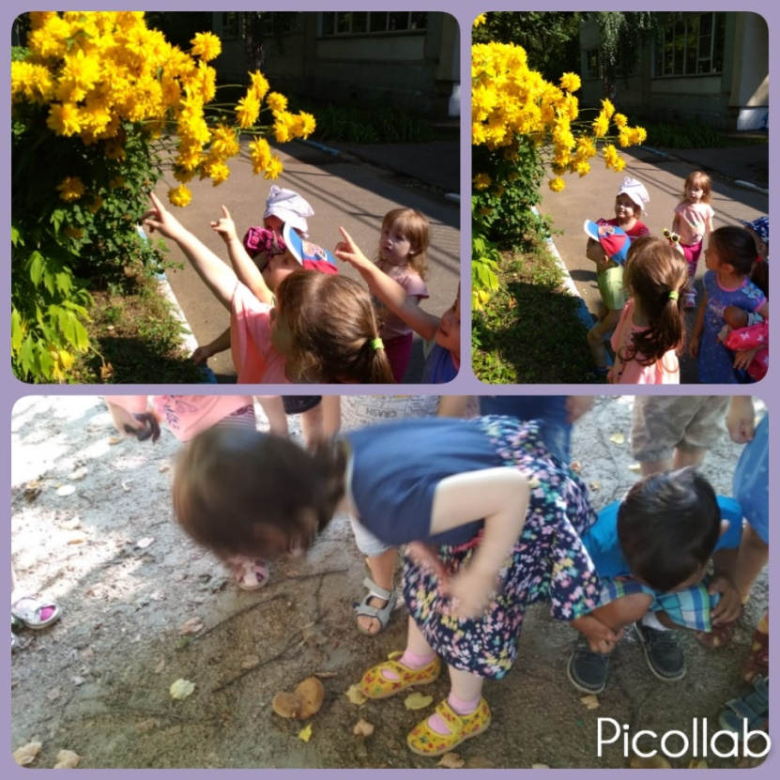
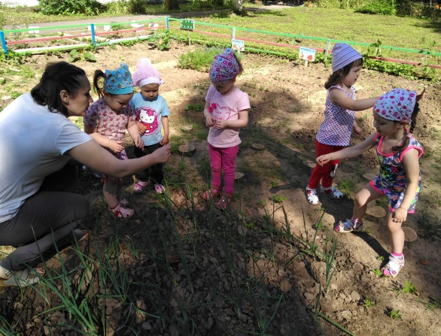
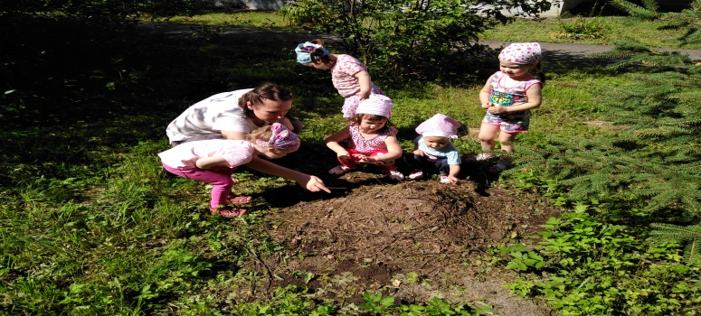
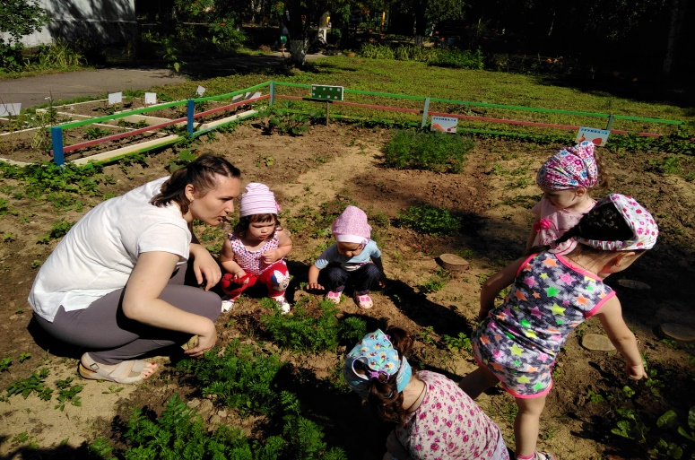
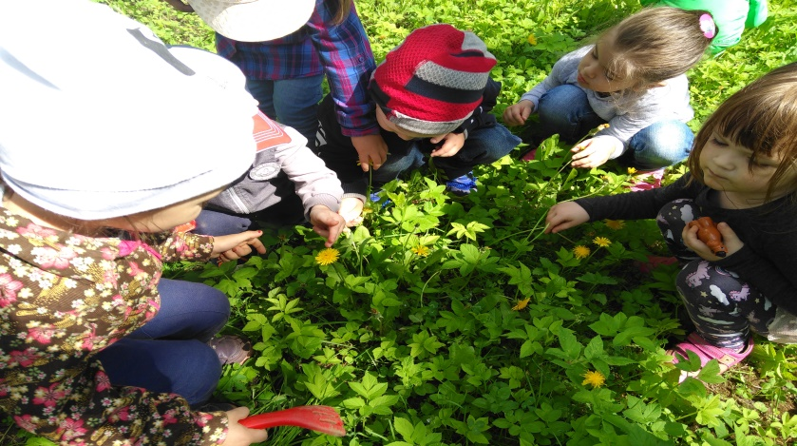
Игры на участке:
«Найди цветок по описанию», «Угадай, что растет в огороде», «В поисках муравейника».

Slide 12
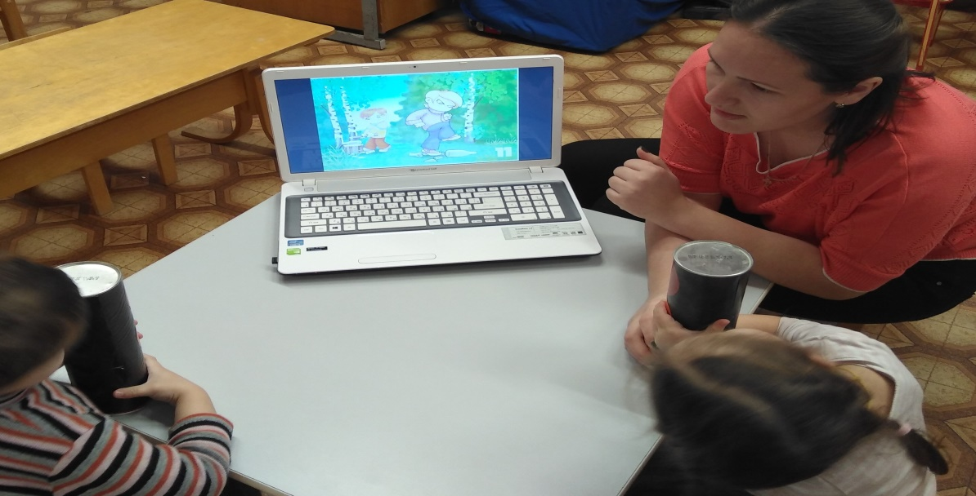
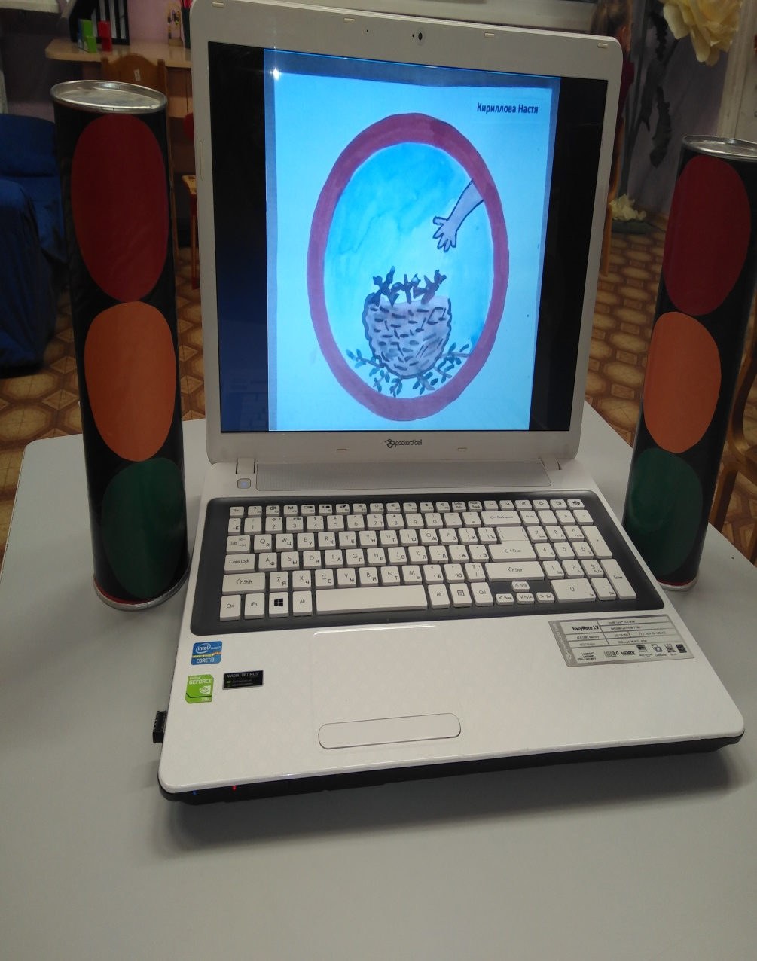
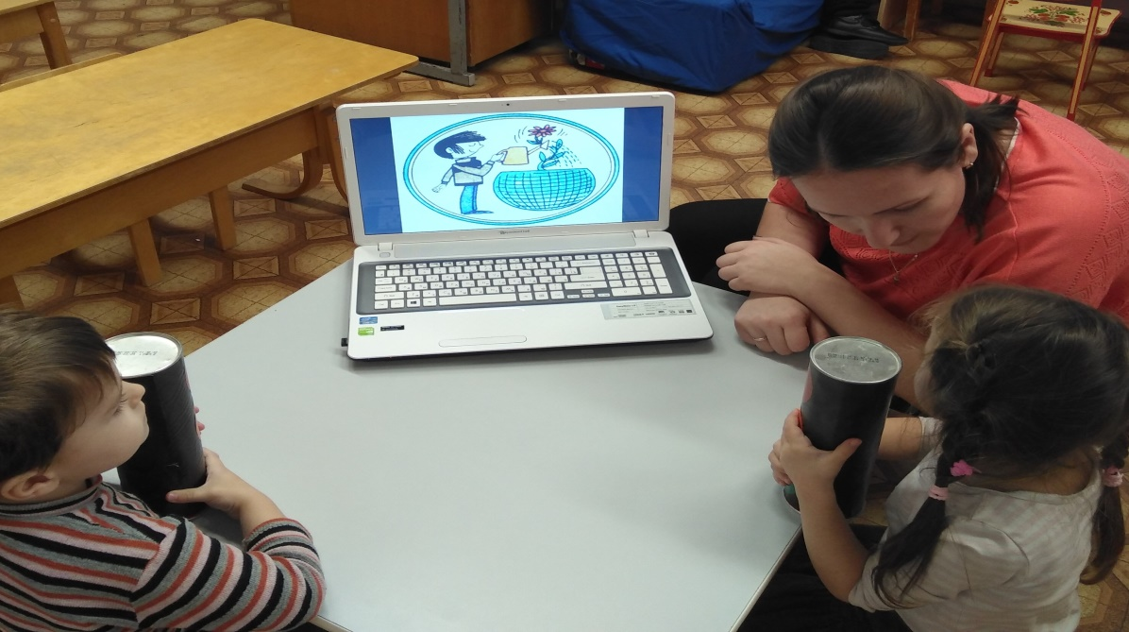
Правила поведения в природе
«Можно или нет».

Slide 13
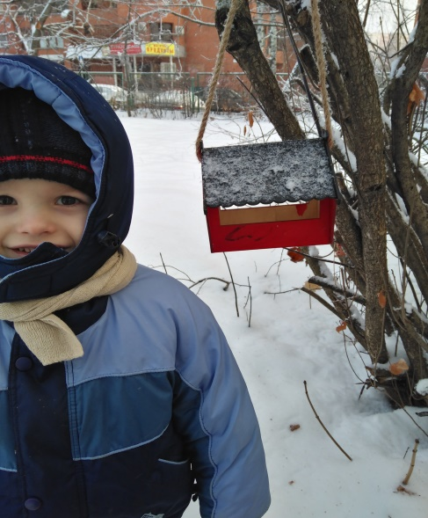
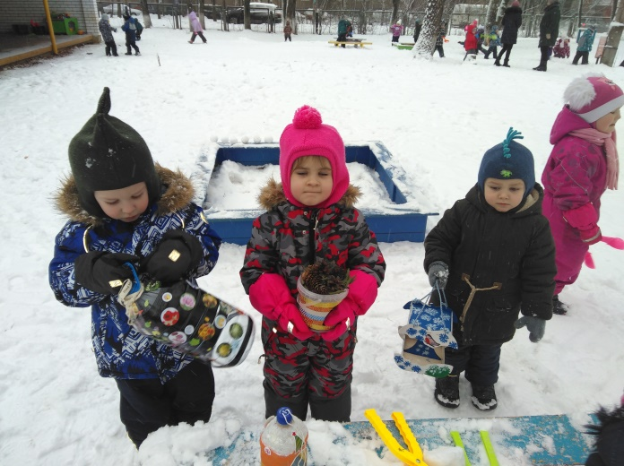
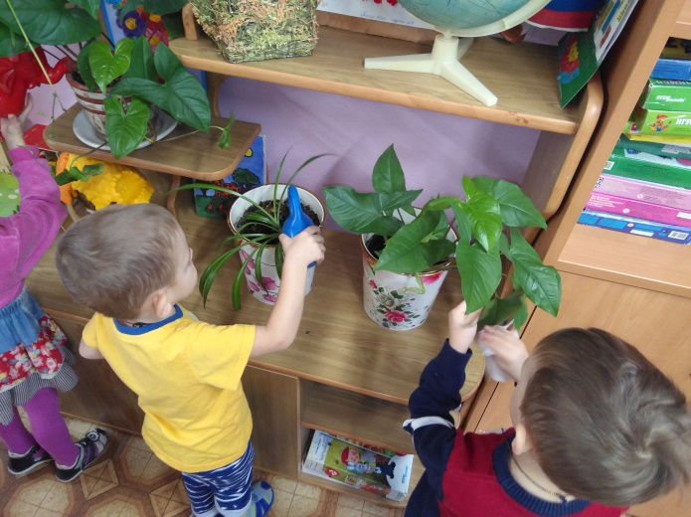
МБДОУ № 8 «Дюймовочка»
Спасибо за внимание!!!

